Slide 1
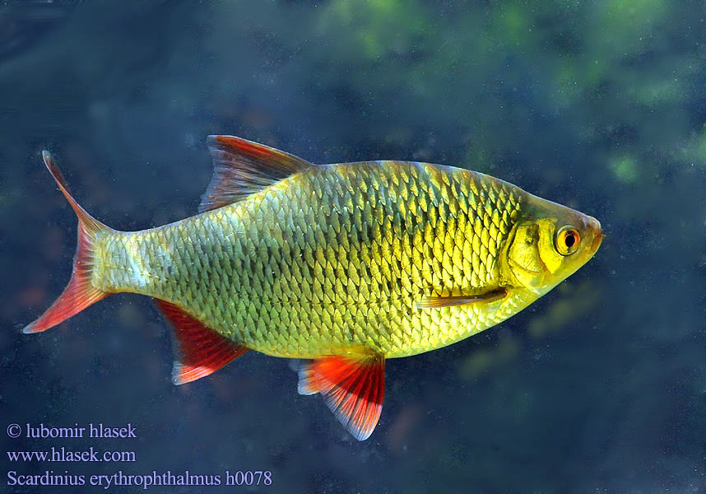
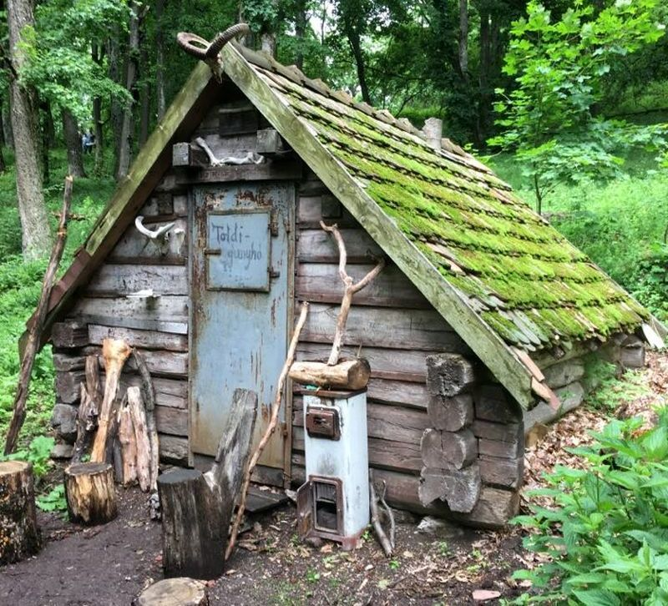
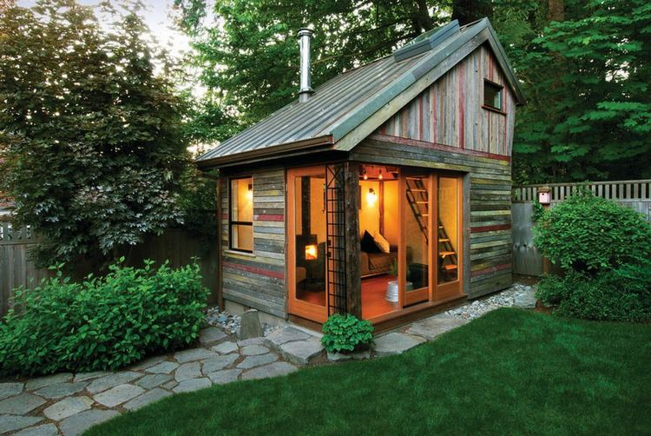
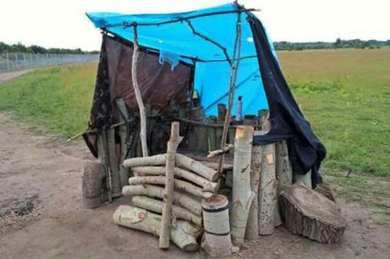
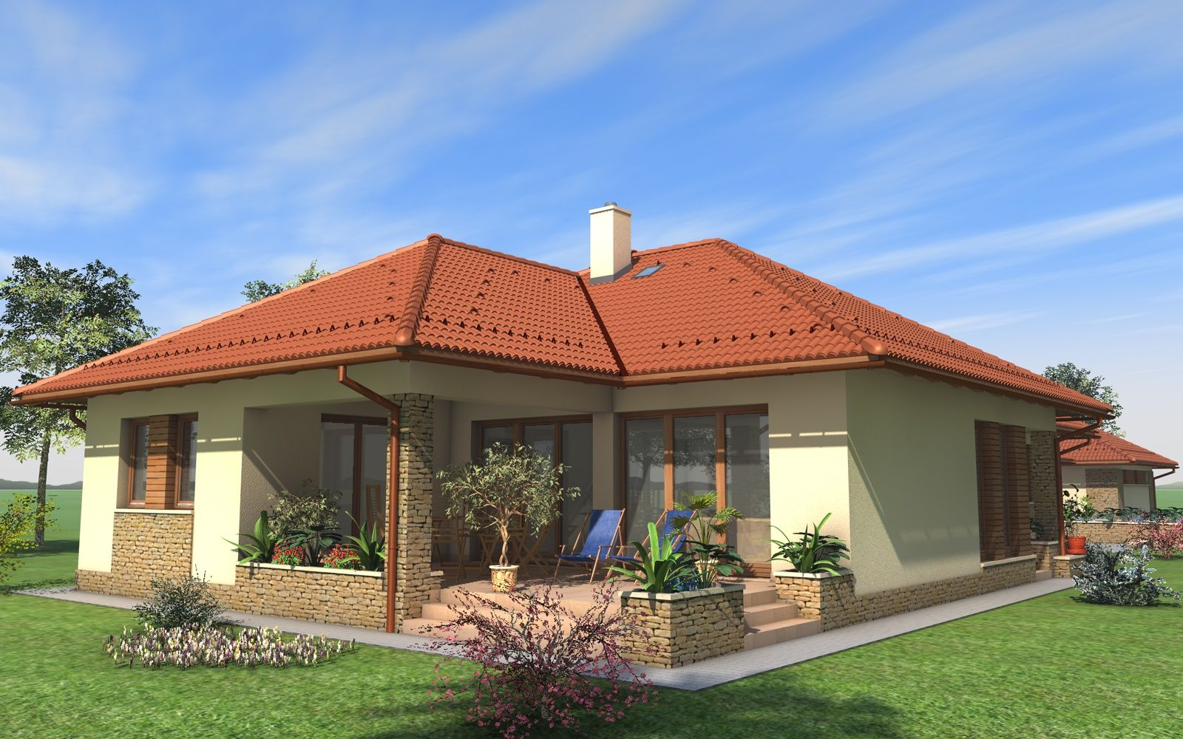
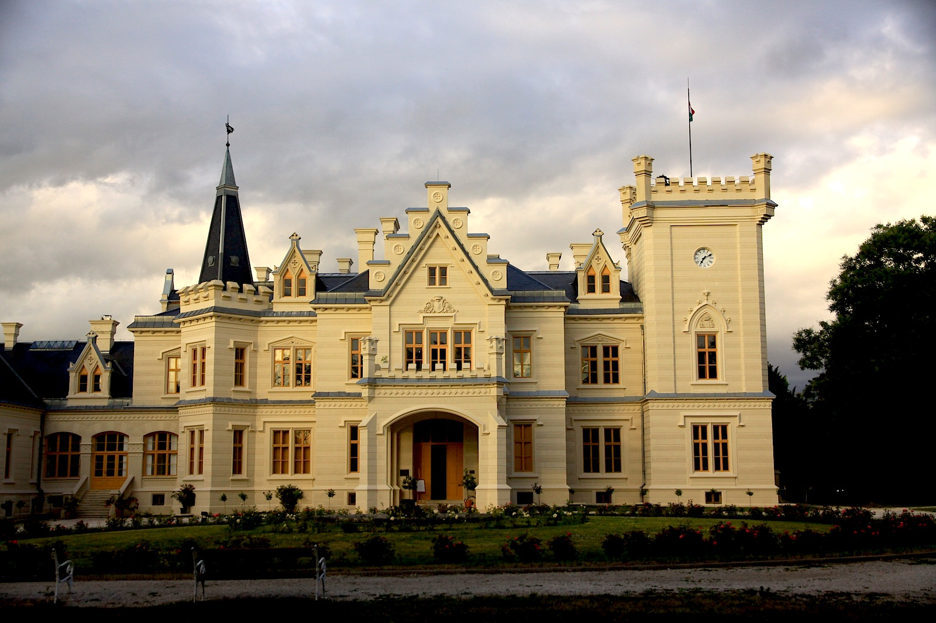
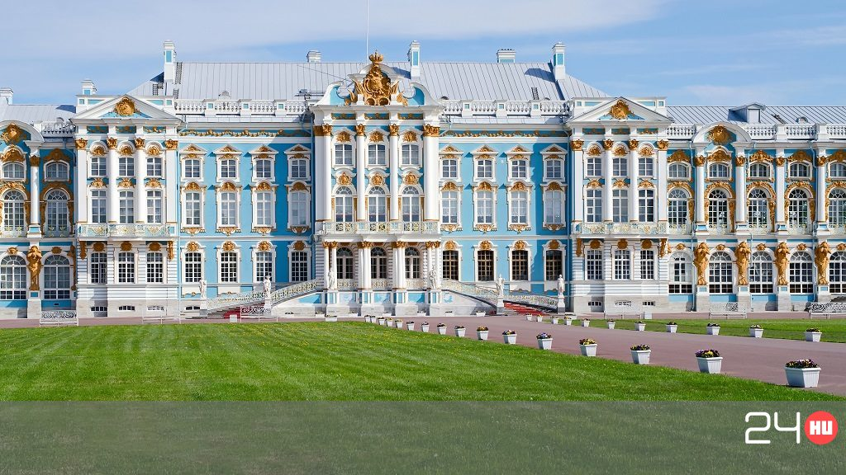
Olvassátok fel egy levegővel a szavakat ! Mit vettetek észre ?
házikó
kunyhó
palota
kastély
kalyiba
ház
Tegyétek sorrendbe a legkisebbtől a legnagyobbig az építményeket!
kalyiba
kunyhó
házikó
ház
kastély
palota

Slide 2
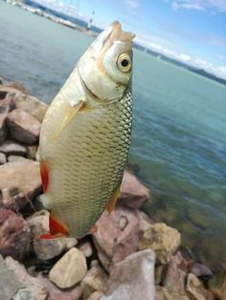
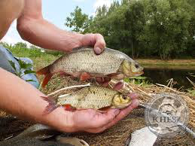
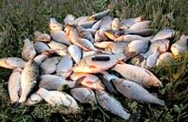
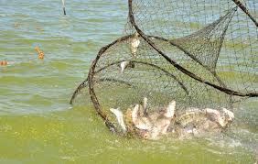
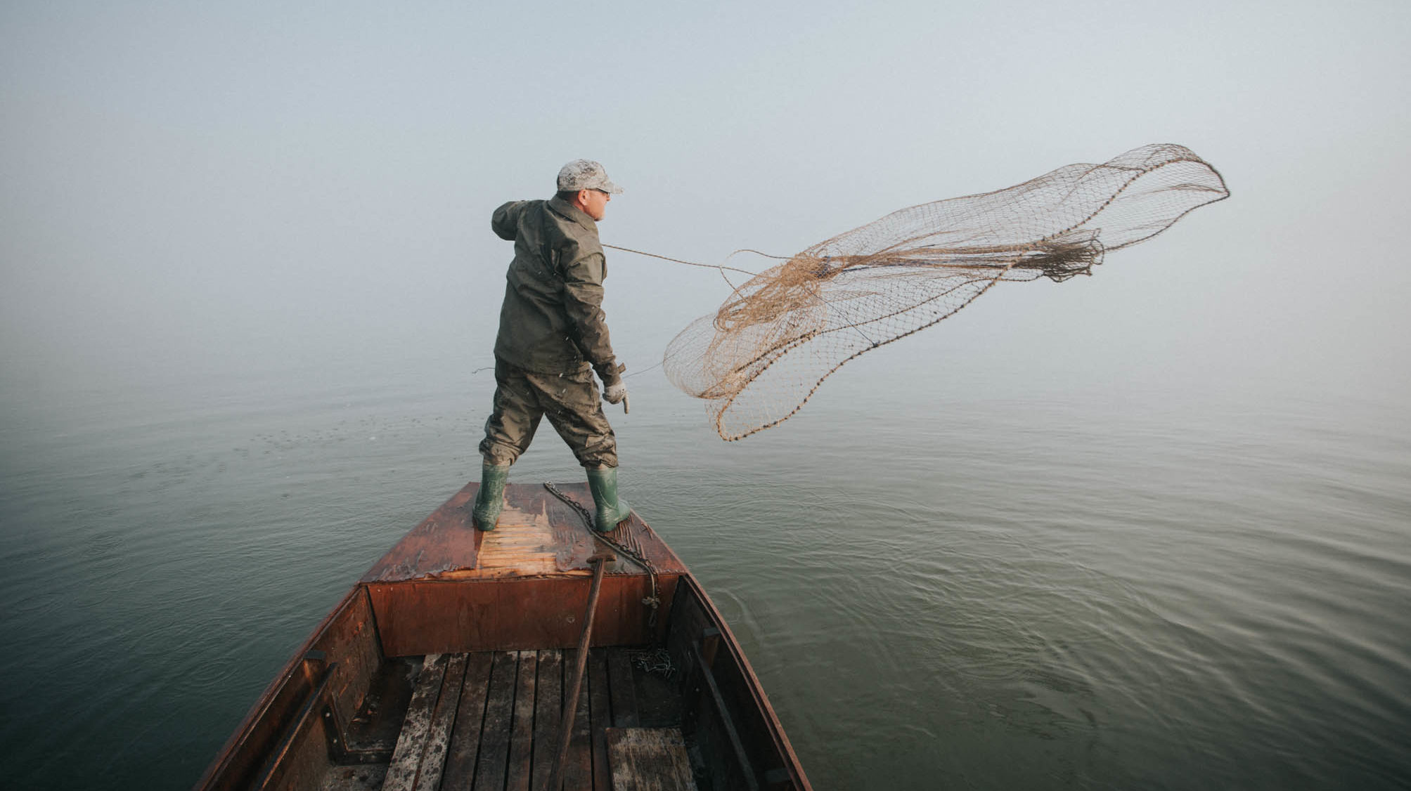
Hej,halászok,halászok
— Hej, halászok, halászok,
Merre mén a hajótok?
— Törökkanizsa felé
Viszi a víz lefelé.
— Hej, halászok, halászok,
Mit fogott a hálótok?
— Nem fogott az egyebet,
Vörösszárnyú keszeget.
— Hát a keszeg mit eszik,
Ha a hálóba teszik?
— Nem eszik az egyebet,
Csak szerelemgyökeret.
https://www.youtube.com/watch?v=HPj6C5eyApo

Slide 3
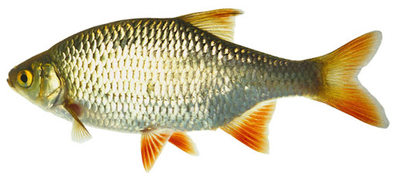
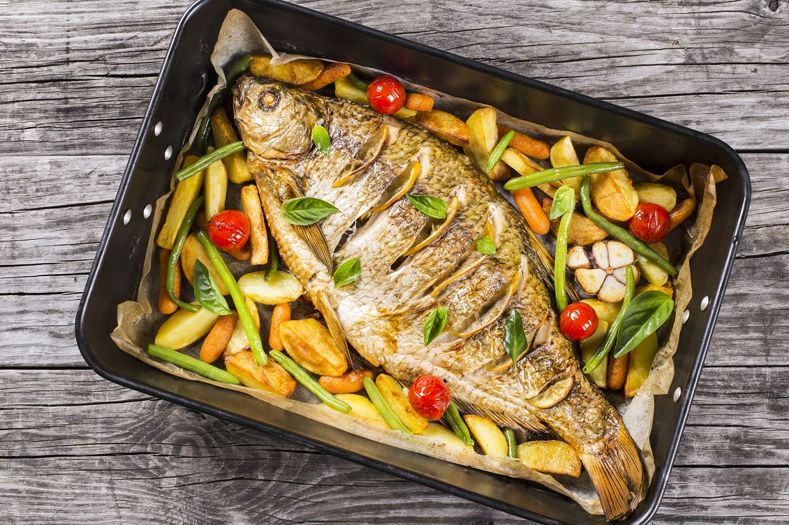
KESZEG
A pontyfélék családjába tartozó keszeg jó ízű, bár kissé szálkás hal.

Slide 4
Olvassátok el helyes hanglejtéssel!
Hoztál – e valamit?
Hallod – e ?
Meg vagy– e már elégedve ?
Szeretnéd – e?

Slide 5
Olvasó gyakorlat
nagy- ra- vá- gyó
ké-nyes-ke-dett
meg-ju-tal-maz-lak
kí-ván-sá-gun-kat
kö-nyör-gött
ha-lász-kuny-hó-ját
visz-sza-bal-la-gott
taj-ték-zott
kis-vár-tat-va
fel-buk-kant
meg-vir-radt
e-rős-kö-dött

Slide 6
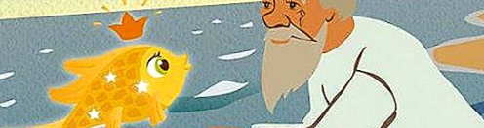
Illyés Gyula nyomán
Az öreg halász és nagyravágyó felesége

Slide 7
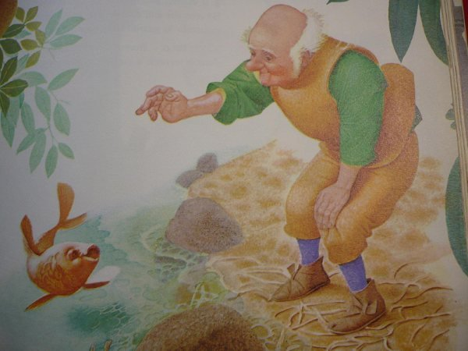
Hallgassátok meg a
mesét ! Keressetek
különbségeket a tan-
könyvünkben olvas-
ható változathoz
képest!
https://www.youtube.com/watch?v=NvqnbRBPAzo

Slide 8
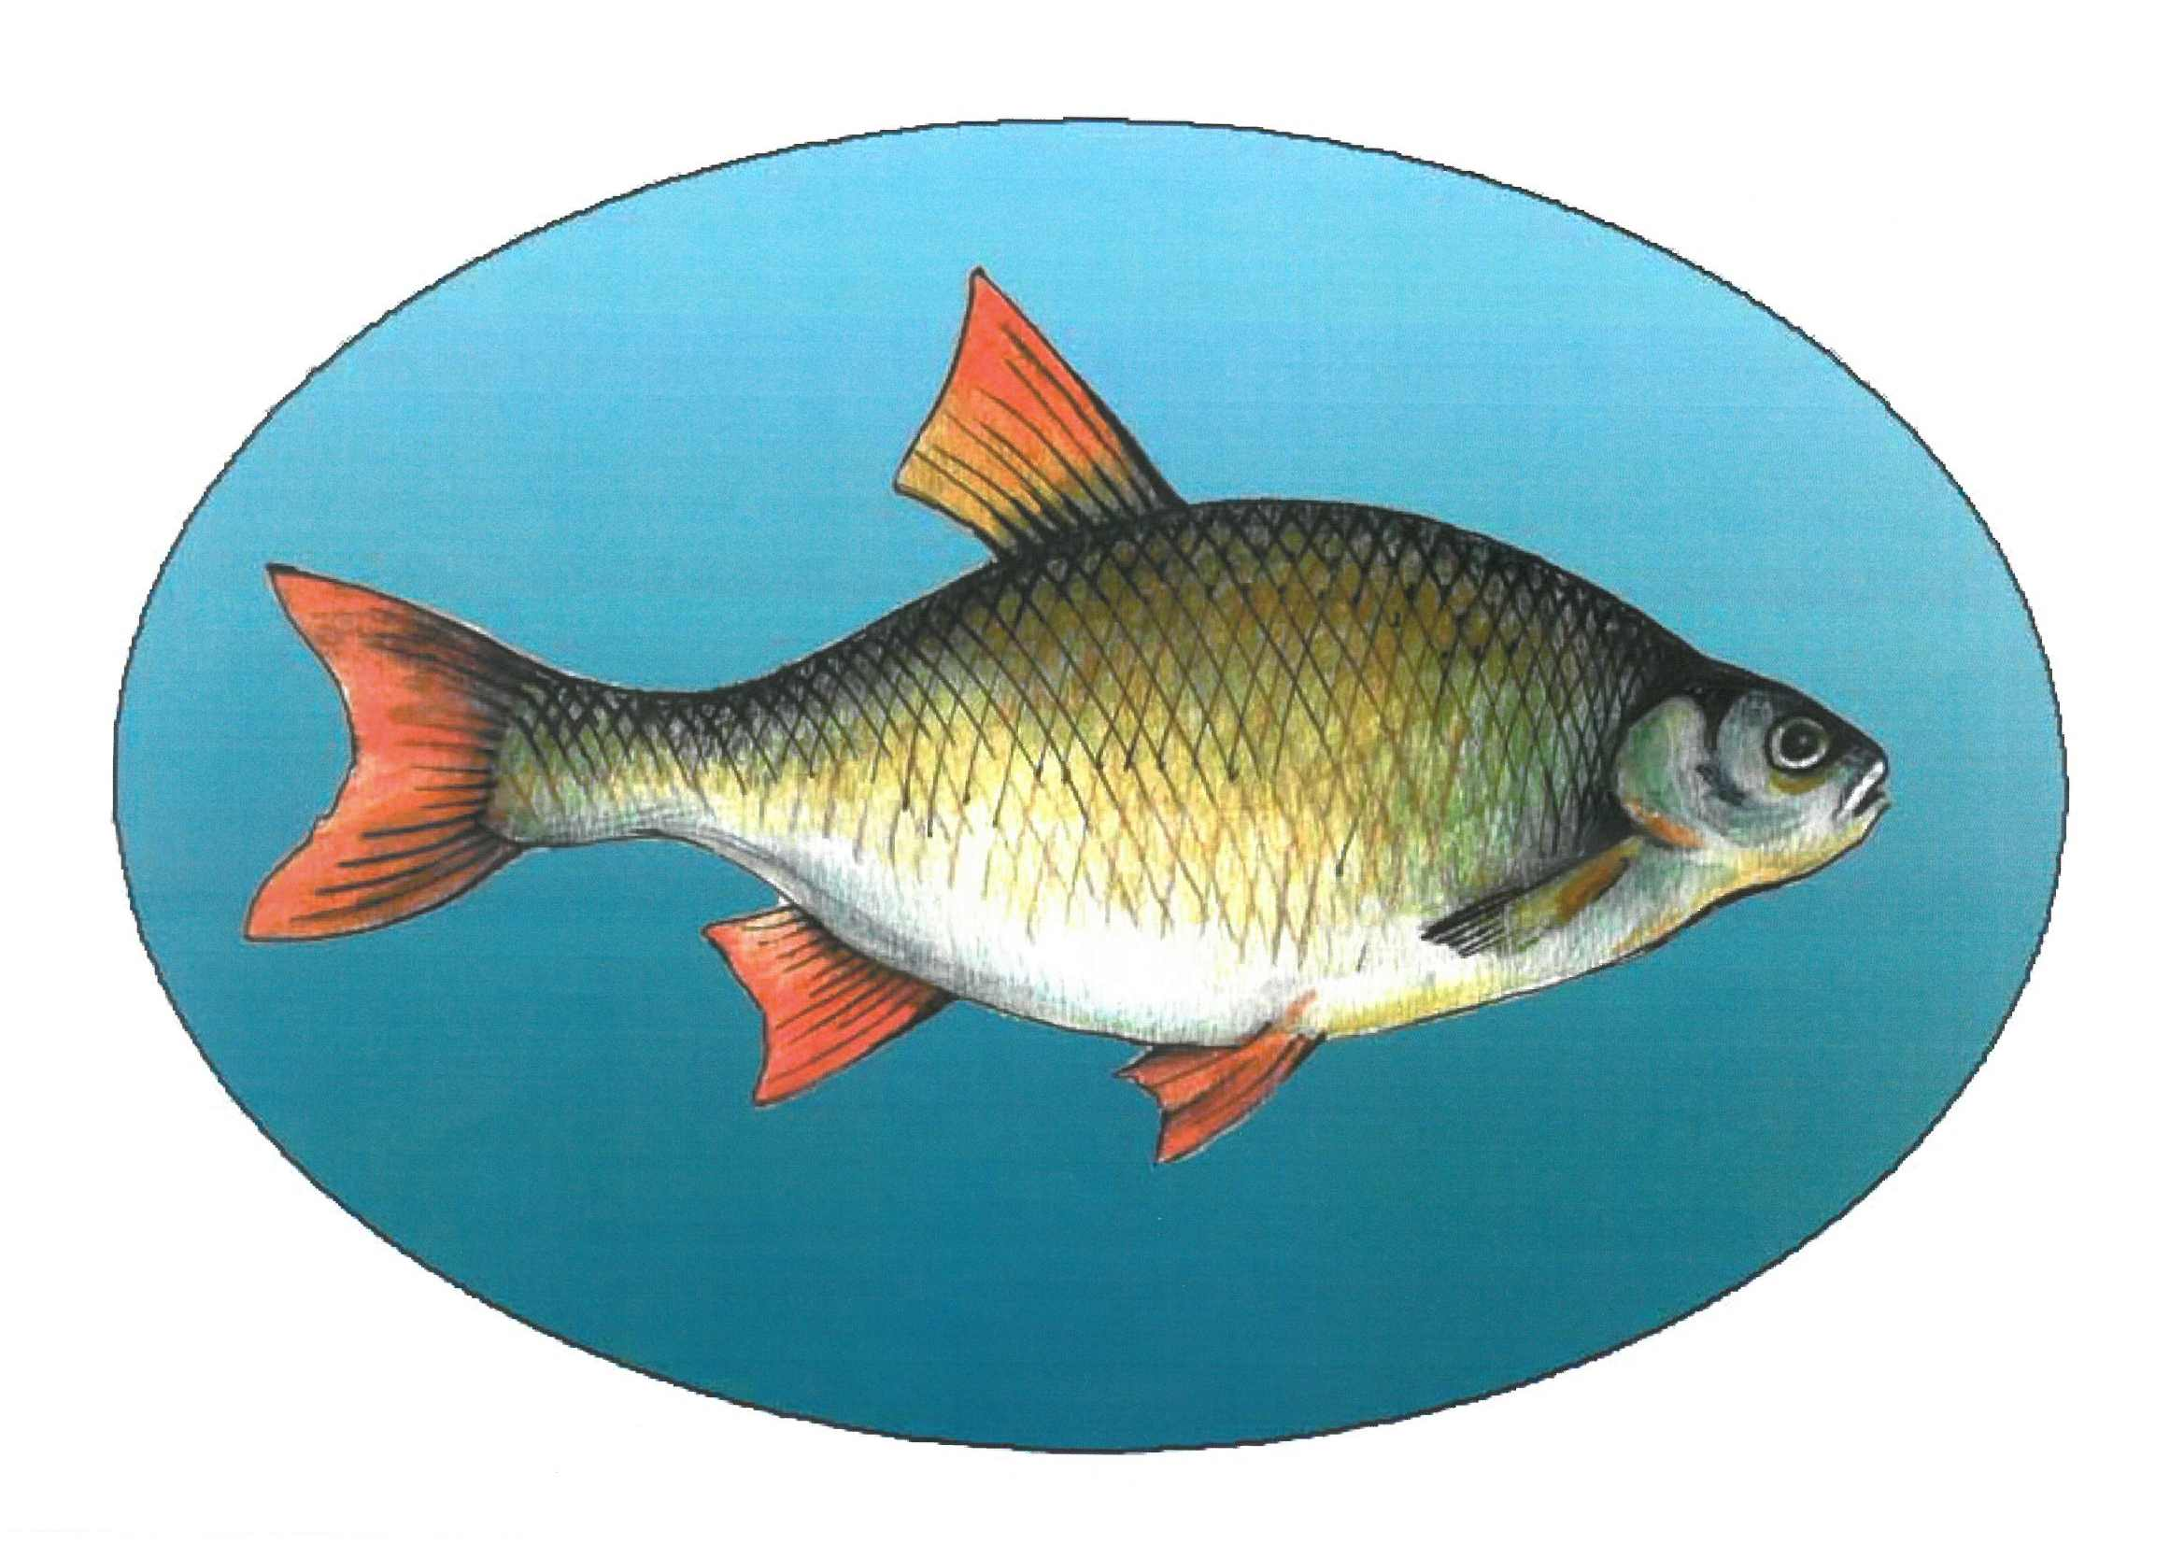

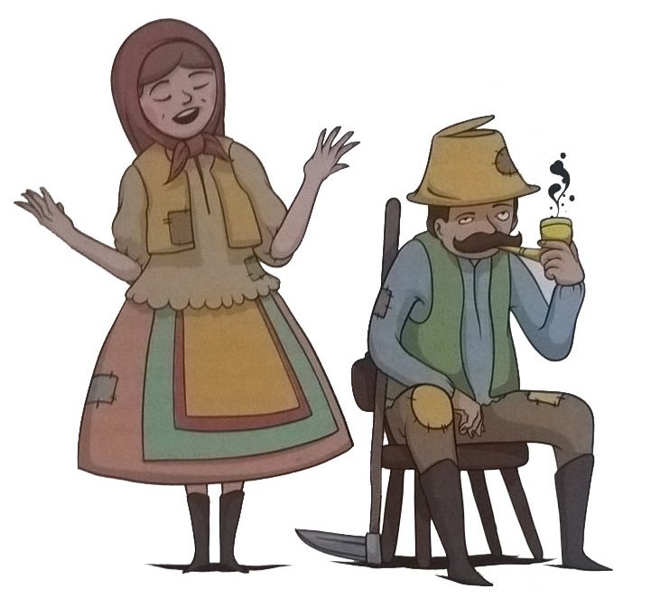
https://learningapps.org/11146622
Meséld el, melyik szereplőre milyen tulajdonságok illenek!

Slide 9
Rakj rendet a vázlat pontok között!
Az asszony szép házat akar.
1.
Egy palota királynéja akar lenni !
2.
A világ úrnője.
3.
Legyetek ismét halászok!
4.
A szegény halász keszeget fogott.
5.
Kastélyra vágyik.
6.
Most meg császárné akar lenni!
7.

Slide 10
Miért nem teljesítette a keszeg az utolsó kívánságot?
Mf- 65.o./ 2.
Azért, mert aki nem dolgozik, s munka nélkül él, az nem uralkodhat másokon.

Slide 11
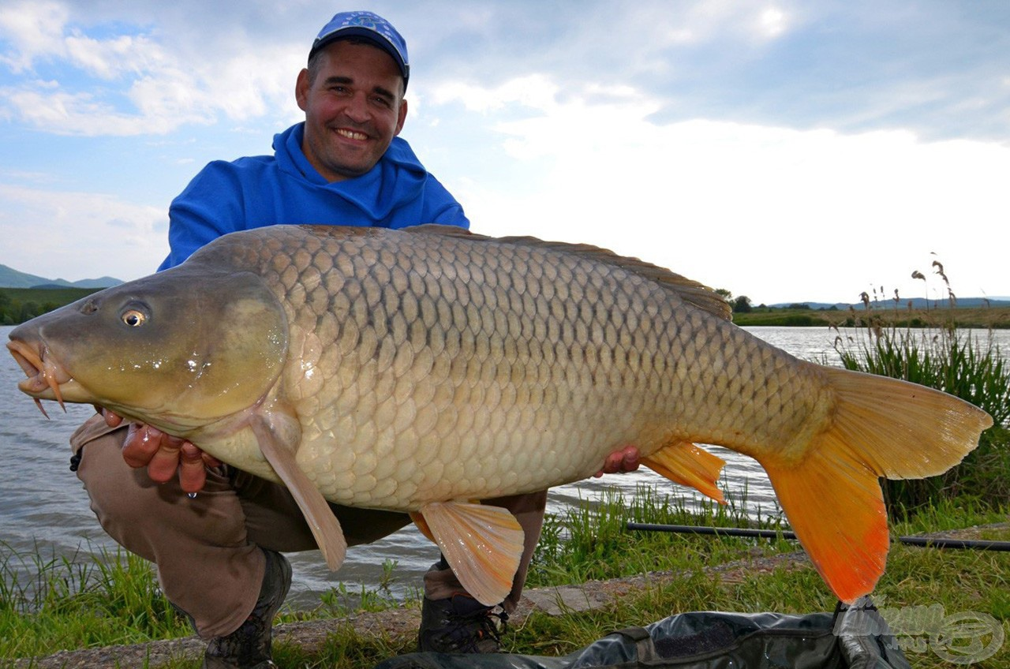
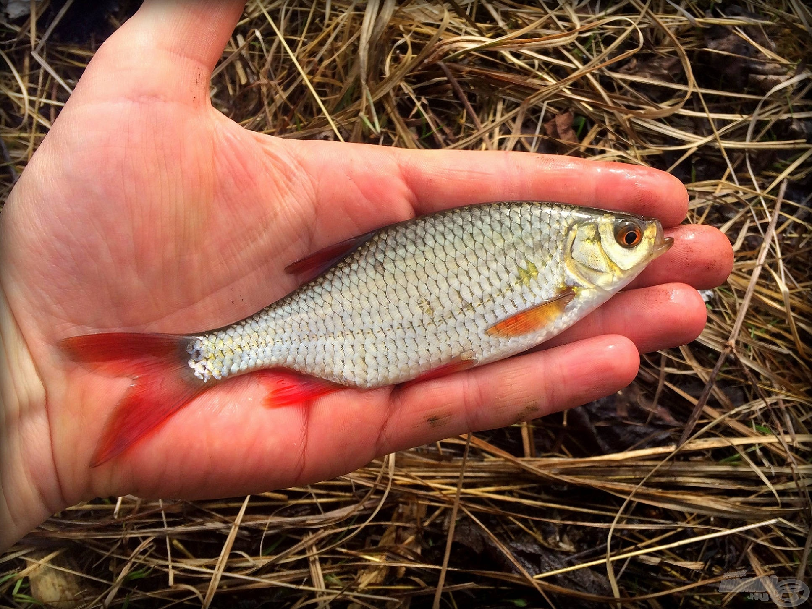
Mf.65.o. / 3
Fejtsétek meg a közmondást!
Hogyan kapcsolódik a meséhez?
Ki a ieübcsl nme dérieml, a cskiti ontgya enm.
Ki
a
kicsit
nem
becsüli ,
a
nagyot
nem
érdemli .
Ki a kicsit nem becsüli, a nagyot nem érdemli.

Slide 12
Keresd a párját ! Mit jelenthet?
zavaros
nemsokára
könyörög
veszekszik
kisvártatva
káprázott a szeme
nagyravágyó
átláthatatlan
felbukkan
kíván, kuncsorog
pöröl
háborog, dühöng
tajtékzik
telhetetlen
majd elvette a szeme világát
előkerül

